Slide 1
Görüntü İşleme Yöntemleri Kullanılarak Kiraz Meyvesinin Sınıflandırılması
Sumeya Adem Abdukrim
02190201121

Slide 2
Giriş
Dünyada 1500 civarında çeşidi bulunan kiraz, gülgiller familyasındandır. Tatlı aromalı, sulu ve sert çekirdekli bir meyve türü olan kiraz, kalsiyum, çinko, potasyum, lif, C vitamini, demir, tiamin, riboflavin, niasin, magnezyum, E ve B6 vitaminleri bakımından zengindir. Kiraz geniş bir dağılıma sahiptir. tüm dünyada. Ancak ilk 6 kiraz üreticisi ülkeden biri olan Türkiye, %35'lik pay ile ilk sırada yer almaktadır.
Küreselleşen dünyada, ürünlerin kalitesini belirlemek ve ürünleri sınıflandırmak ticaretin en önemli yönlerinden biridir. Sebze ve meyvelerin kalite ve özelliklerine göre sınıflandırma işlemi genellikle işçiler tarafından elle ve gözle yapılır. Bu nedenle, bir standart sağlamak zordur. Bu çalışmada görüntü işleme yöntemleri kullanılarak kiraz meyvesinin boyutuna göre sınıflandırılması amaçlanmıştır.
Yani, Matlab R2013a programı kullanılarak küçük boy, orta boy ve büyük boy meyvelerden alınan görüntüler üzerinde bir çalışma yapılmıştır. Çalışmada kirazlar üst üste binmeden ayrı ayrı resmedilmiştir. Bu şekilde sınıflandırma başarısı %100 olmuştur. Ancak kirazların üst üste gelmesi durumunda sınıflandırma başarısının düşeceği düşünülmektedir.
Önemli ihracat ürünlerinden biri olan kiraz meyvesi, klasik sınıflandırma yöntemleri yerine görüntü işleme teknikleri kullanılarak uluslararası standartlara uygun olarak sınıflandırılacak ve ülke ekonomisine katkısı artacaktır. kirazların üst üste gelmesi durumunda sınıflandırma başarısının azalacağı düşünülmektedir.

Slide 3
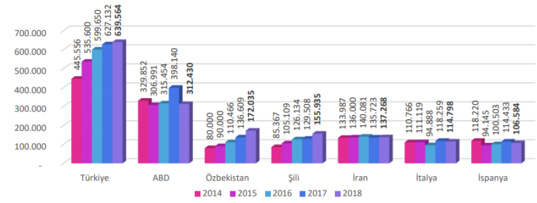
2. Materyal ve Metot 2.1 kiraz meyvesi
2014-2018 yılları arası kiraz üretimi incelendiğinde, beş yıllık üretim ortalaması 570 bin ton olan Türkiye’nin dünya liderliğini aldığı, ikinci sırada ise 333 bin ton üretim ile ABD’nin ülkemizi takip ettiği görülmektedir. Aşağıdaki Şekilde ülkeler bazında yıllara göre dünya kiraz üretim miktarları (ton) gösterilmiştir .

Slide 4
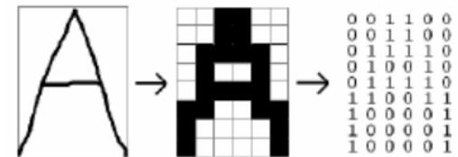
2.2. Görüntü İşleme
Görüntü işleme, görüntüyü dijital form haline getirerek spesifik görüntü elde etmek yada yazılımsal olarak görüntü üzerinde istenilen sonucu elde etmek için kullanılan bir yöntemdir
Görüntü işlemeyi matrisler üzerinde yapılan işlemler bütünü şeklinde de tanımlayabiliriz. Resimler çeşitli renklerin bir araya geldiği karelerden oluşmaktadır. Halbuki resimi en küçük parçalarına böldüğümüzde pixsel adını verdiğimiz matrislerden oluştuğunu görmekteyiz. Görüntü işleme yöntemlerinde pikseli oluşturan matris hücrelerinin üzerinden işlemler yapılmaktadır. Aşağıdaki Şekide görsel bir karakterin sayısallaştırılması gösterilmiştir.

Slide 5
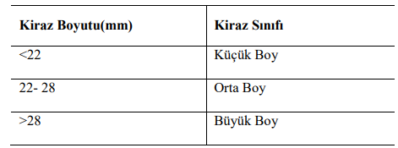
2.3. Uygulama
Bu göre, sınıflandırılacak olan kirazların hangi sınıfa dahil oldukları gösterilmiştir. Ancak bu boyutlar kiraz çeşidi ve sınıflandırma biçimine göre gerçekleştirilen program da değiştirilebilmektedir. Yapılan çalışmada, görüntüsü alınan kirazların Tablo 1’ de belirlenen standartlara göre Matlab programı ile sınıflandırılması yapılmıştır. Kiraz meyvesinin sınıflandırılması için gerekli olan işlem adımları aşağıdaki Şekilde gösterilmiştir.

Slide 6
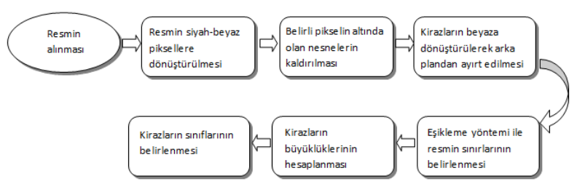

Slide 7
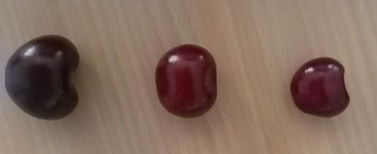
Sınıflandırılacak İşlenmemiş Resim

Slide 8
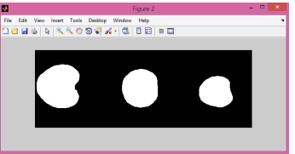
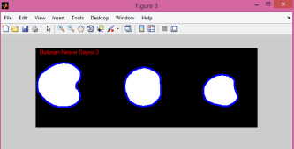
İşlenmiş olarak sisteme yüklenen resim siyah- beyaz piksellere dönüştürülmektedir. Resmin siyah-beyaz piksellere yani binary moda dönüştürülmesi iki aşamada gerçekleşmektedir. İlk aşamada resmin arka planı beyaza kirazlar ise siyaha dönüştürülmektedir. İkinci aşamada ise binary moddaki resim Matlab bwboundaries komutu ile ters çevrilerek arka plan siyaha sınıflandırılacak olan kirazlar beyaza dönüştürülmektedir.
Daha sonra program tarafından tespit edilen kirazların sınırları eşikleme yöntemi kullanılarak mavi renk ile belirlenmiş ve resimde bulunan nesne sayısı ekrana yansıtılmıştır.

Slide 9
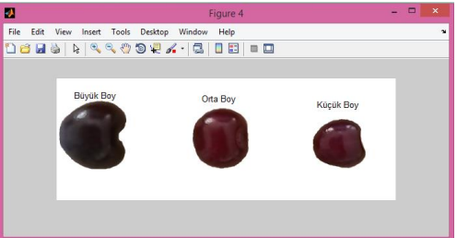
3. Araştırma Sonuçları ve Tartışma
Sınırları belirlenen kirazlar belirli işlemlerden geçirildikten sonra kirazlara ait alan bilgileri hesaplanmıştır. Hesaplanan alan verileri yukarıdaki Tablo 1’de belirlenen boyut standartlarına göre değerlendirilmiş ve değerlendirme sonucunda kirazlar boyutlarına göre sınıflandırılmıştır. Aşağıdaki Şekilde kirazların boyutlarına göre sınıflandırılmış hali gösterilmiştir.
Yapılan çalışmada kirazlar üst üste gelmeden ayrık olarak resimlenmiştir. Bu sayede sınıflandırma başarısı %100 olarak gerçekleşmiştir. Ancak kirazların üst üste gelmesi durumunda sınıflandırma başarısının düşeceği değerlendirilmektedir.

Slide 10
4. Sonuç
Selçuk ÜniversitesindeYapılamış çalışmada, yaygın olarak yetiştirilen ve en önemli ihracat ürünlerinden birisi olan kiraz meyvesinin klasik sınıflandırma yöntemleri yerine görüntü işleme teknikleri ile sınıflandırılması sağlanmıştır. Bu sayede önemli ihracat ürünlerinden biri olan kiraz meyvesinin uluslararası standartlara uygun olarak tasnif edilmesi sağlanacak ve ülke ekonomisine katkısı dahada arttırılacaktır.
Yapılan çalışmaya göre farklı büyüklükteki meyveler sistem tarafından başarılı bir şekilde değerlendirilerek sınıflandırılmıştır. Bu sayede kalite ve pazarlama için önemli bir etken olan sınıflandırma işlemi gerçekleştirilmiştir. Matlab programında görüntü işleme yöntemleri ile kiraz meyvesinin sınıflandırılması üzerine yapılmış bu çalışma, diğer çalışmalar içinde bir örnek teşkil edecektir.

